Slide 1
Личностно-ориентированные технологии обучения в условиях перехода на ФГОС второго поколения

Slide 2
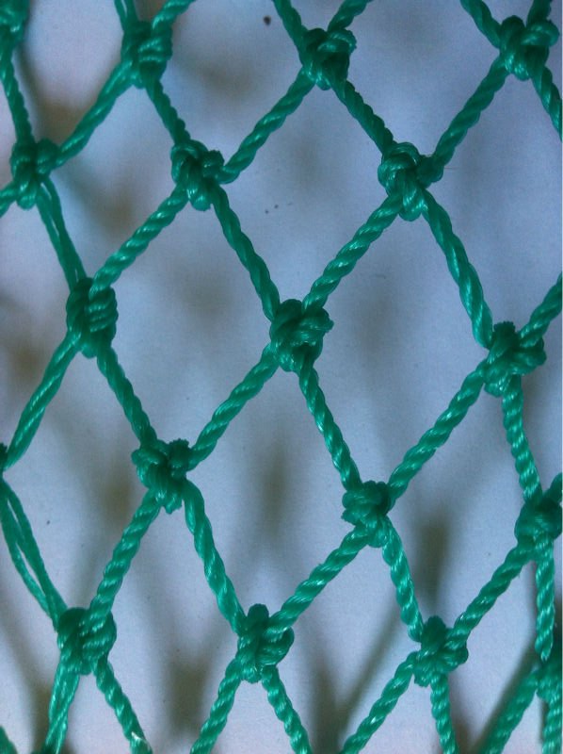
- Видишь – вот нить. Незатейливая вещь, не так ли?
-Так.
- А вот обычный узел. Ты ведь уже видел такие?
- Да.
- А теперь мы перевяжем нити узлами - вот так.
И получилась сеть. С ней мы можем ловить рыбу или придумать что-то еще. Видишь, какая польза
только от того, что каждая нить не сама по себе?
- Да.
Все приемы , которые мы используем на уроках –
сеть. Они поддерживают друг друга, складываясь в
нечто целое, в систему.

Slide 3
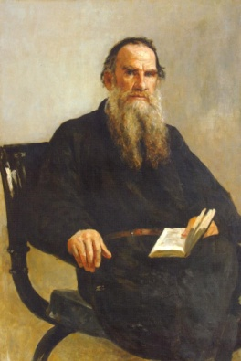
Если ученик в школе не научился сам ничего творить, то в жизни он всегда будет только подражать, копировать, так как мало таких, которые бы, научившись копировать, умели сделать самостоятельное приложение этих сведений». Л.Н. Толстой
План семинара:
1. Введение.
2. История становления личностно-ориентированного развивающего обучения.
3.Технология личностно-ориентированного развивающего обучения.
4. Практикум «Дифференцированный подход в обучении математики с учётом психофизиологических особенностей обучающихся».
5.Заключение.
6.Список литературы.

Slide 4
Личностно-ориентированное обучение – это такое обучение, где во главу угла ставится личность ребёнка, её самобытность, самоценность, где субъектный опыт каждого сначала раскрывается, а затем согласовывается с содержанием образования.
Цель семинара: обобщить и актуализировать у участников семинара знания о личностно-ориентированном развивающем обучении.
Задачи семинара:
1.Создать условия для профессионального общения, самореализации и стимулирования роста творческого потенциала педагогов;
2.Раскрыть сущность технологии личностно ориентированного обучения.
3.Продемонстрировать из опыта работы приемы работы на уроке, направленные на развитие личности обучающихся.
4.Систематизировать знания педагогов и осмыслить собственные подходы по применению личностно-ориентированного обучения.
Целевая аудитория: учителя-предметники общеобразовательных учреждений.

Slide 5
Актуальность личностно-ориентированного подхода объясняется тем, что динамическое развитие российского общества требует формирования ярко индивидуальной, прагматичной, раскрепощенной, независимой личности, способной ориентироваться в быстро изменяющемся социуме.
Ещё в середине ХХ века философ и педагог Джон Дьюи сказал: «Если мы будем учить сегодня так, как мы учили вчера, мы украдем у детей завтра».
В современном, быстро меняющемся мире от любого человека, который желает стать успешным, требуется мобильность мышления, умение самостоятельно действовать, принимая нестандартные решения.
ФГОС ООО определил цели образования на современном этапе российского образования. В нём говорится о необходимости «ориентации образования не только на усвоение обучающимися определённой суммы знаний, но в первую очередь на развитие его личности, его познавательных и созидательных способностей».

Slide 6
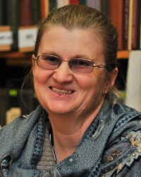
История становления личностно-ориентированного развивающего обучения
Автором данной технологии считают Ирину Сергеевну Якиманскую, доктор психологических наук, профессор, действительный член Международной педагогической академии и Нью-Йоркской академии наук, руководитель отдела «Проектирование личностно-ориентированного образования в средней школе» Института педагогических инноваций РАО.

Slide 7
Предлагая свою концепцию личностно-ориентированного образования, Якиманская исходит из следующих положений:
Образовательный процесс на всех уровнях образования (начальные, средние, старшие классы) строится на основании единых принципов, целей и ценностей.
3.Школа - это тот социальный институт, где каждый ребёнок должен раскрыться как уникальная неповторимая индивидуальность.
2.Ценность школы: создание наиболее благоприятных условия для развития личности ученика как индивидуальности.

Slide 8
Технология личностно-ориентированного развивающего обучения.
Цель обучения при личностно-ориентированном образовании: создать системы психолого-педагогических условий, позволяющих в едином классном коллективе работать с ориентацией не на "усреднённого" ученика, а с каждым в отдельности, с учётом индивидуальных познавательных возможностей, потребностей и интересов.
В системе личностно-ориентированного образования основной задачей ставится использование субъектного опыта учащегося в образовательных целях. Субъектный опыт – опыт собственной жизнедеятельности учащегося, опыт его познания, социализации, саморазвития, самореализации.

Slide 9
Личностно-ориентированное обучение формирует следующие умения:
самостоятельно приобретать и творчески использовать полученные знания;
принимать самостоятельные и ответственные решения;
планировать свою деятельность, прогнозировать и оценивать её результаты;
принимать ответственность за себя и своё окружение;
строить с другими людьми отношения сотрудничества и поддержки.

Slide 10
Ключевые понятия и звенья личностно-ориентированного обучения
обучающий стиль
учителя
личность,
стратегия познания
траектория развития личности
личностно-ориентированный подход
индивидуальность
субъект
Я-концепция
субъективность
самовыражение,
субъективный опыт
познавательный стиль учащихся

Slide 11
Отличительные особенности урока личностно-ориентированного развивающего обучения и традиционного урока.
Обучение
Традиционное обучение | Личностно-ориентированный подход в современной системе обучения
Ориентир на коллективную и фронтальную работу учеников | Ориентир на самостоятельную работу, собственные открытия учащегося
Работа с группами различной успеваемости | Работа с каждым учеником, выявление и учёт его склонностей и предпочтений
Используется дидактический материал, рассчитанный на определённый объём знаний “среднего ученика” | Используется дидактический материал, соответствующий успеваемости и способностям того или иного ученика
Устанавливается одинаковый для всех учащихся объём знаний и подбирается связанный с ним учебный материал. | Устанавливается объём знаний для каждого ученика с учётом его индивидуальных способностей и подбирается соответствующий учебный материал
Учебные задания следуют от простого к сложному и делятся на определённые группы сложности. | Сложность учебного материала выбирается учеником и варьируется учителем.

Slide 12
Стимулируется активность класса (как группы) | Стимулируется активность каждого ученика с учётом его возможностей и индивидуальных склонностей.
Учитель планирует индивидуальную или групповую работу учеников. | Учитель предоставляет возможность выбора групповой или только собственной работы.
Педагог задаёт для изучения общие для всех темы. | Темы согласуются с познавательными особенностями учащегося.
Сообщение новых знаний только преподавателем. | Получение новых знаний при совместной деятельности учителя и учащихся.
Оценка ответа учащегося только учителем. | Сначала оценка ответа самим учащимся, потом учителем.
Использование только количественных способов оценки знаний (баллы, %). | Использование количественных и качественных способов оценки и результатов познания.
Определение объёма, сложности и формы домашнего задания учителем. | Возможность выбора учащимся объёма, сложности и формы домашнего задания.
Учителя не интересуют стратегии познания учащихся, а важны исключительно конечные или промежуточные результаты обучения. | Учитель помогает учащимся осознать их познавательные стратегии, организует их обсуждение и “обмен” способами познания.
Определение педагогом, обладающим собственным обучающим стилем, “маршрута” познания и подстройка учащегося под стиль его работы. | Согласование педагогом собственного обучающего стиля с познавательными предпочтениями и стилем учебной работы учащихся.

Slide 13
Педагогические технологии на основе личностно-ориентированного подхода.
игровые технологии;
проблемное обучение;
технологии разноуровневого обучения;
технология исследовательского обучения;
технология индивидуального обучения (индивидуальный подход, индивидуализация обучения, метод проектов).

Slide 14
Основные требования к организации личностно-ориентированого процесса обучения:
• учебный материал должен обеспечивать выявление содержания субъектного опыта ученика, включая опыт его предшествующего обучения;
• изложение знаний в учебнике (учителем) должно быть направлено не только на преобразование личного опыта каждого ученика;
• в ходе обучения необходимо постоянное согласование опыта ученика с научным содержанием задаваемых знаний;
• активное стимулирование ученика к самоценной образовательной деятельности должно обеспечивать ему возможность самообразования, саморазвития, самовыражения.
• учебный материал должен быть организован таким образом, чтобы ученик имел возможность выбора при выполнении заданий, решении задач;
• необходимо стимулировать учащихся к самостоятельному выбору и использованию наиболее значимых для них способов проработки учебного материала;
• при введении знаний о приемах выполнения учебных действий необходимо выделять общелогические и специфические предметные приемы учебной работы с учетом их функций в личностном развитии;
• необходимо обеспечивать контроль и оценку не только результата, но главным образом процесса учения;
• образовательный процесс должен обеспечивать построение, реализацию, рефлексию, оценку учения как субъектной деятельности.

Slide 15
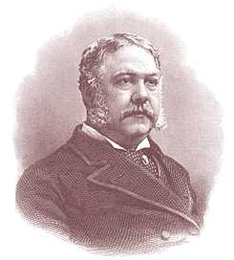
«Посредственный учитель излагает. Хороший учитель объясняет. Выдающийся учитель показывает. Великий учитель вдохновляет».
Уильям Уорд
Практикум «подход в обучении математики с учётом психофизиологических особенностей обучающихся».
Хоть выйди ты не в белый свет,
А в поле за околицей, —
Пока идешь за кем-то вслед,
Дорога не запомнится.
Зато, куда б ты ни попал
И по какой распутице,
Дорога та, что сам искал,
Вовек не позабудется.

Slide 16
Игровые технологии
Для отработки навыков построения точек на координатной плоскости по их координатам на уроках математики в 6 классе использую «Конкурс художников». На доске или на слайдах записываются координаты точек. Если на координатной плоскости каждую точку соединить последовательно с предыдущим отрезком, то получится определённый рисунок.
Ласточка
(-5; 4), (-7; 4), (-9; 6), (-11; 6), (-12; 5), (-14; 5), (-12; 4), (-14; 3), (-12; 3), (-11; 2), (-10; 2),
(-9; 1), (-9; 0), (-8; -2), (0; -3), (3; -2), (19; -2), (4; 0), (19; 4), (4; 2), (2; 3), (6; 9), (10; 11), (3; 11), (1; 10), (-5; 4), глаз (-10,5; 4,5).
Утка
(3; 0), (1; 2), (-1; 2), (3; 5), (1; 8), (-3; 7), (-5; 8), (-3; 4), (-6; 3), (-3; 3), (-5; 2),(-5; -2), (-2; -3), (-4; -4),
(1; -4), (3; -3), (6; 1), (3; 0) и (-1; 5).
Проблемное обучение
На уроках геометрии в 7 классе применяются следующие задания: найти площади данных фигур (квадрат, прямоугольник, треугольник, круг). Учащиеся сталкиваются с проблемой – не знают, как найти площадь круга. Формулируем тему урока: Площадь круга. Ставим цель: научиться находить площадь круга.

Slide 17
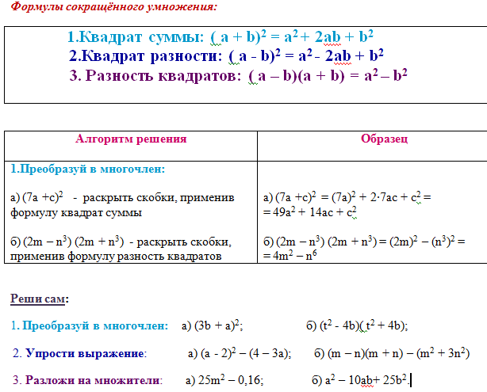
Технологии разноуровневого обучения
Цель технологии разноуровнего обучения: обеспечить усвоение учебного материала каждым учеником в зоне его ближайшего развития на основе особенностей его субъективного опыта. На помощь приходят карточки.
Обучающая карточка состоит из чередования трех блоков:
опорная формула;
решенные примеры;
реши сам по образцу
реши самостоятельно

Slide 18
Технология исследовательского обучения
Этот метод предполагает использование цепи последовательных приемов:
создание проблемной ситуации;
организация коллективного обсуждения возможных подходов к ее разрешению;
выбор рационального способа решения проблемы;
обобщение полученных результатов;
формирование выводов.
Пример из геометрии 7 класса при изучении темы «Сумма углов треугольника» Предлагаю провести два исследования:
Найти с помощью транспортира сумму углов трех разных треугольников( тупоугольный, прямоугольный, остроугольный) результат оформить в виде таблицы
2. Возьмите бумажный треугольник, лежащий у каждого на парте.
Оторвите у него углы.
Приложите их друг к другу так, чтобы они имели общую вершину.
Выдвинете гипотезу: Чему равна сумма углов треугольника?
 | Зеленый треугольник (остроугольный) | Оранжевый треугольник (тупоугольный) | Синий треугольник (прямоугольный)
∠1
∠2
∠3
∠1+∠2 +∠3

Slide 19
Технология индивидуального обучения (индивидуальный подход, индивидуализация обучения, метод проектов).
Несколько последних лет применяю этот метод на уроках геометрии в 8 классе при изучении темы Теорема Пифагора. Дети самостоятельно выбирают тему исследования.

Slide 20
Заключение.
Моя практика показала, что организация личностно ориентированных уроков приводит к заметным результатам, так как:
- такое построение уроков позволяет учащимся осознать способы получения знаний;
- ученик становится субъектом учебной деятельности, приобретая главное умение – умение самостоятельно учиться;
- урок развивает умения учащихся по постановке цели, прогнозированию предстоящей деятельности, самоконтроля и самооценки, рефлексии;
- класс формируется как учебное сообщество, способное и склонное ставить учебную проблему, искать пути её решения;
- такое построение уроков обеспечивает преемственность начальным общим и основным общим образованием.

Slide 21
Список литературы:
1. Якиманская И.С. Развивающее обучение.- М.: Педагогика, 1979. – 144с. – (Воспитание и обуче-ние. Б-ка учителя).
2. Якиманская И.С. Личностно ориентированное обучение в современной школе /М.: Сентябрь, 1996 – 96с.
3. Разработка технологии личностно-ориентированного обучения //Вопросы психологии, 1995.,- №2. – с.13-21.
4. Якиманская И.С. Технология личностно-ориентированного образования. М., 2000
5.Денисова Г.В. Личностно - ориентированное обучение в рамках реализации ФГОС. 2017
6.Буйлова Л.Н., Клёнова Н.В. Как организовать дополнительное образование детей в школе? Практическое пособие. – М.: АРКТИ, 2005.
7.Гизбург Ф. Заповеди педагогического общения//Воспитание школьников, 2003 – № 4.
8. Эффективный учитель/авт.-сост. О.М. Ольшевская. – Минск: Красико-Принт, 2010.

